Slide 1

2019년도 중소기업기술개발 지원사업
2019.1
Notes:
그림 형태나 느낌은 좋지만, 의사가 아닌 연구원느낌의 사진으로 변경하면 좋을 듯 합니다.

Slide 2
CONTENTS
1
2019년도 지원계획
2
중소기업 R&D 지원 성과
3
2019년 주요사업 안내
4
기타 안내

Slide 3
1
2019년도 지원계획
지원 개요
추진 전략
(1) 민간과 시장중심의 R&D 지원
(2) 기술교류 생태계 조성
(3) R&D 사업화 성공률 제고
(4) 사람에 투자하는 R&D 지원

Slide 4


지원개요
  지원규모
지원내용
2019년 1조 744억원
신청자격
중소기업 : 중소기업기본법 제2조에 의한 기업
* 단, 사업별 특성에 따라 신청자격 상이 (개별 사업공고문 확인)
  11,036
  10,744
지원한도
  9,601
사업별 최대 2년 이내, 2천만원~6억원 이내
지원조건
정부출연금(무담보, 무이자), 총 사업비의 50~80%
기업은 민간부담금의 40~60% 이상을 현금 부담
* 단, 사업별 특성에 따라 세부 지원조건 상이 (개별 사업공고문 확인)
기술료
2017
2018
2019
기술개발 종료 후 해당시 납부
지원규모 (억원)

Slide 5


추진전략_(1) 민간과 시장중심의 R&D 지원
  시장 선별 기능 강화
시장검증/민간투자형 과제의 지원확대
81.3%
73.5%
62.3%
67.4%
57.1%
범
례
시장검증형
저변확대형
42.9%
32.6%
37.7%
26.5%
18.7%
* 창업성장기술개발사업 內
2015
2016
2017
2018
2019
민간 투자유치를 받은 기업 등 시장이 선별한 기업을 우선 지원
일률적 평가 (위원회 방식 대면평가)에서 사업성 검증이 보강된 평가운영

Slide 6
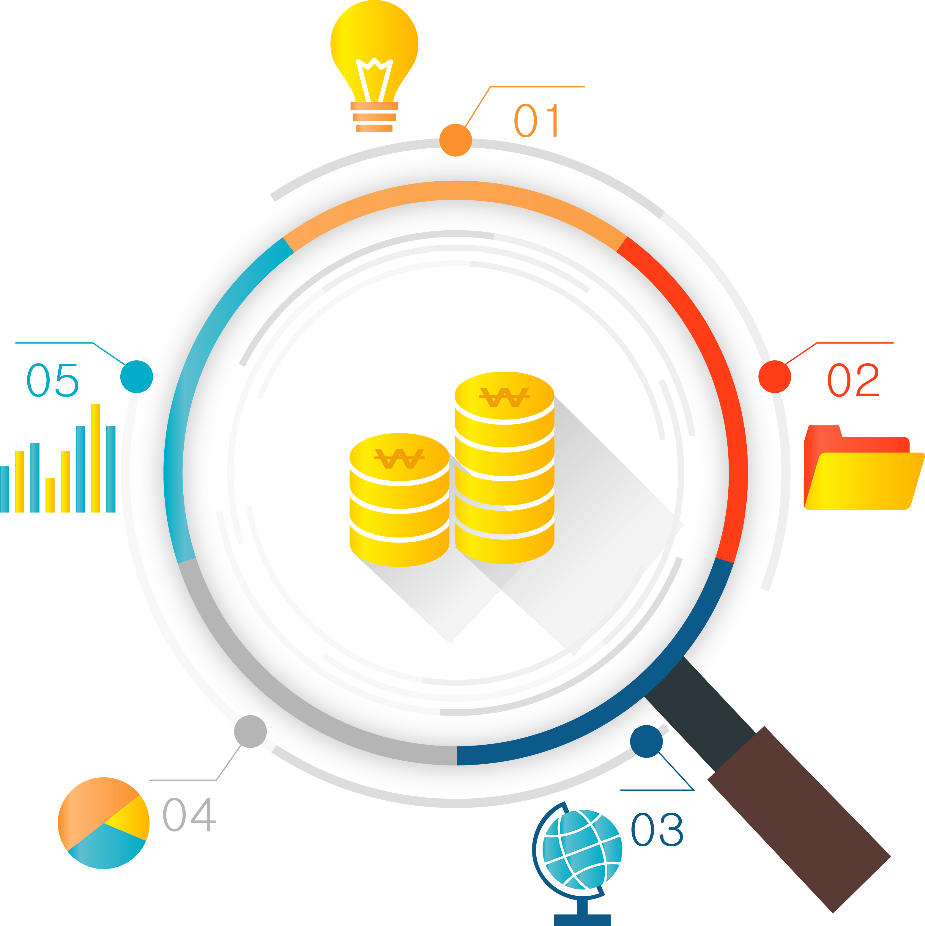

추진전략_(1) 민간과 시장중심의 R&D 지원
  경상기술료 전면도입
기술개발결과물의 예상매출액 등을 사업화 목표로 제시
사업화 가능성
우수기업 선정
예상 총매출액
예상 기술개발 결과물 제품
매출액
기술개발 결과물 기여도
매출 발생시에만 기술료를 납부하는 경상기술료 제도 전면 도입
* 경상기술료 : 매출 발생 후 매출액의 일정비율로 납부

Slide 7
추진전략_(2) 기술교류 생태계 조성
  개방형 혁신을 위한 R&D 연계
산학연 혁신주체간 교류활성화로 기술애로 해소 및 개방형 혁신 추진
산산 협력
산 업 계
  중소기업 네트워크형 R&D
  구매조건부 신제품 개발 R&D
  기술전문기업 협력 R&D
학 계
연 구 계
산학연 협력
개방형
혁신
  산학연 Collabo R&D
  선도연구기관 협력기술개발
  산학연협력신사업R&D바우처
  연구기반활용
  지역기업 개방형 혁신 바우처

Slide 8




추진전략_(3) R&D 사업화 성공률 제고
우수제품 지원
기술개발제품 시범구매
우수조달제품 지정
우수 R&D
제품의
매출 발생 기대
사업화 자금 지원 확대
은행
대출자금 지원규모 확대
중소기업
체감효과
상승
R&D 사업화 전용보증
정책자금 지원 규모 확대
R&D
창업, 수출 패키지
사업화 지원

Slide 9


추진전략_(4) 사람에 투자하는 R&D 지원
지원 자금 비례
청년인력채용
청년인력 채용시
민간부담 완화
청년고용
납부기술료 감면
정부지원금 총액 기준
의무채용외에
기술실시계약 체결 전
4억원당
청년인력 1명 의무채용
추가 청년인력 채용시
현금부담금을
인건비만큼 현물로 대체
6개월 이내 청년인력
채용시
기술료 납부유예
청년인력 고용확대
청년인력 채용후
청년인력 범위 :
만 18세 이상 34세 이하
(채용시점 기준)
2년간 고용유지시
2년간 지급한
급여의 50%이내 감면
고용창출
기업부담
완화
Notes:
아래쪽 배경 색을 조금 다르게(간지에 들어간 하늘색으로 변경)

Slide 10
2
중소기업 R&D 지원 성과
중소기업 기업성장 촉진
지원기업 우수사례

Slide 11

중소기업 기업성장 촉진
중소기업의 매출·고용창출 및 기술경쟁력 확보 기여
매출 및 고용 창출
매출액(억원)
고용인원(명)
특허출원 및 등록(건)
  19.9
  19.4
  8.7
  6.8
  2.6
  2.4
  2016
  2017
  2016
  2017
  2016
  2017
중소기업 기술개발사업 성과조사 분석결과(‘18.10月)

Slide 12
중소기업 기업성장 촉진
중소기업의 매출·고용창출 및 기술경쟁력 확보 기여
기업부설연구소 및 이노비즈 기업 양적성장
기업부설연구소 (만개)
이노비즈기업 (개)
  3.7
  17,837
  3.4
  3.6
  17,708
  3.1
  17,472
  2.7
  17,080
  16,878
  2013
  2014
  2015
  2016
  2017
  2013
  2014
  2015
  2016
  2017
기업부설연구소 : 한국산업기술진흥협회
이노비즈기업 : 중소기업기술혁신협회

Slide 13
중소기업 기업성장 촉진
중소기업의 매출·고용창출 및 기술경쟁력 확보 기여
우수 중소기업으로 도약
벤처천억기업 중
지원기업
수출 1천만불 기업 중
지원기업
세계일류상품 생산기업 중
지원기업
47.8%
36.6%
58.3%
벤처 천억기업
513개(’16년 기준) 중 245개사
수출 1천만불 이상 기업 383개(’16년 기준) 중 140개사
세계일류상품 생산기업 542개(’16년 기준) 중 316개

Slide 14



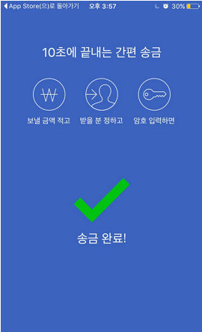
지원기업 우수사례
중소기업의 기술역량 강화 및 생존율 향상 기여
우수사례
비바리OOO (’14년~’15년 지원)
간편 송금어플리케이션 개발로
(2017년) 세계 100대 핀테크 기업 35순위에 선정
누적다운로드 수
1,300만건
거래금액
13조원 돌파
자금이체 서비스
Notes:
왼쪽 하단에 누적다운로드 수 1300만건을 그림으로 표현
마찬가리고 거래금액 13조원 돌파도 그림으로 뒷페이지 그래프처럼 표현

Slide 15
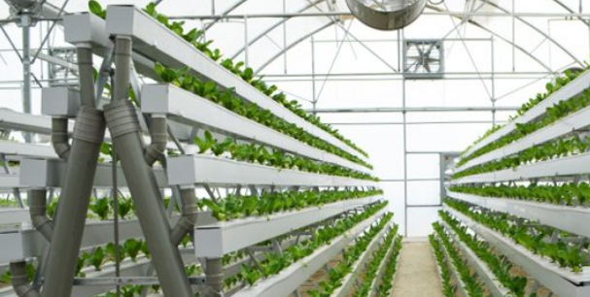
지원기업 우수사례
중소기업의 기술역량 강화 및 생존율 향상 기여
우수사례
만나씨OOO (’14년~’16년 지원)
스마트팜을 통해 생산된 수경재배 농산물 개발로
카자흐스탄에 대형(연간 300톤 이상 규모) 스마트팜 통합 솔루션 수출계약 체결
  매출증가
  60억
  19억
  0.7억
2015
2016
2017
수경재배

Slide 16
3
2019년 주요 사업 안내
단독 R&D
협력 R&D
지역산업 R&D
인력지원

Slide 17

2019년 주요사업 안내
단독 R&D
협력 R&D
지역산업 R&D
인력지원
창업성장 기술개발
중소기업 상용화기술개발
지역기업 혁신성장 지원
중소기업 연구인력지원
3,598억원
1,868억원
291억원
338억원
제품서비스 기술개발
연구기반활용
융복합단지 연계 상용화 R&D
117억원
125억원
120억원
공정·품질 기술개발
선도연구기관 협력기술개발
지역기업 개방형혁신 바우처
428억원
101억원
203억원
현장수요형 스마트공장 R&D
중소기업 R&D 역량제고
36억원
149억원
재도전 기술개발
산학연 Collabo R&D
43억원
123억원
산학연협력신사업R&D바우처
242억원
* 위 사항은 개별공고 시 변동될 수 있으며, 사업별 신규과제가 없는 사업은 제외
Notes:
그룹화 해서 사업명과 예산만 표시
화면구성을 보기 좋게 수정

Slide 18

(단독R&D) 창업성장 기술개발
  사업 내용
  총 사업비
3,598억원
  지원대상
창업기업 (창업 후 7년 이하 중소기업)
  정부출연금 비중
80% 이내
  내역사업별 상세내용
01
02
03
04
지원규모
지원대상
지원금액 및 기간
지원내용
1,068억원
일반 창업기업
1.5억원 / 1년이내
자유공모
디딤돌 창업
1,006억원
우수기술보유
창업기업
4억원 / 2년이내
4차산업혁명 분야
內 자유공모
혁신형 창업
289억원
선도분야
창업기업
3억원 / 1년이내
선도분야 內
기업제안형 과제
선도형 창업
1,235억원
TIPS 운영사
추천 창업기업
5억원 / 2년이내
자유공모
T I P S
우수기술보유 창업기업 : 스핀오프, A&D(공공기술이전, M&A 포함), 혁신인증 및 투자기관으로 부터 추천을 받은 창업기업
선도분야 : 창업기업의 고성장이 가능한 선도분야(지능형 로봇, 사회문제해결 등)를 추후 지정(‘19.2月)하여 공고할 예정
TIPS 운영사 (44개 운영사 지정) : 창업팀 지원역량을 갖추고 있는 엔젤투자회사, 재단, 초기전문 벤처캐피탈, 선도벤처‧기술대기업 등

Slide 19
(단독R&D) 제품서비스기술개발
  사업 내용
  총 사업비
117억원
  지원대상
혁신형 및 서비스 업종 중소기업, 협∙단체
  정부출연금 비중
65% 이내
  내역사업별 상세내용
01
02
03
04
지원규모
지원대상
지원금액 및 기간
지원내용
제품
서비스화
57억원
벤처기업 또는
이노비즈기업
2억원 / 1년이내
융합신서비스창출
서비스 전달체계 개선
제조업+서비스 융합지원
신규
서비스 창출
35억원
서비스 업종
영위기업
1.5억원 / 1년이내
서비스 R&D 전략분야
비즈니스모델 개발
업종
공통서비스
25억원
서비스기업 컨소시업
업종별 협·단체
2억원 / 1년이내
동일한 서비스 업종
공통활용 가능한
비즈니스모델 개발
서비스 R&D 전략분야 : 미디어, 레저, 디지털 헬스케어, 전문직, 스마트 금융 등
제품서비스화 : 제조기업이 생산제품과 서비스를 연계할 수 있도록 하여 신사업 창출을 지원
신규서비스창출 : 공유플랫폼 개발 등을 통한 서비스 분야의 신규 비즈니스모델 구현을 지원
업종공통서비스 : 중소기업 컨소시엄 또는 협·단체와 회원사가 공동활용 할 수 있는 비즈니스 모델 구현을 지원

Slide 20
(단독R&D) 공정품질 기술개발
  사업 내용
  총 사업비
428억원
  지원대상
중소기업 및 뿌리기술 전문기업 등
  정부출연금 비중
75% 이내
  내역사업별 상세내용
01
02
03
04
지원규모
지원대상
지원금액 및 기간
지원내용
제품
공정개선
323억원
3년 평균 매출액
120억원 이하인
중소기업
5천만원 / 1년이내
제품개선 지원
공정개선 지원
뿌리
기업공정
105억원
뿌리기술전문기업 또는
뿌리기업 확인서 발급기업
1억원 / 1년이내
뿌리기술 고도화
공정 기술개발
공정개선과제는 공장등록증 또는 직접생산 확인증명서 보유기업
「뿌리산업 진흥과 첨단화에 관한 법률」 제15조에 의해 지정된 뿌리기술 전문기업 및 뿌리기업 확인서 발급기업

Slide 21
(단독R&D) 현장수요형 스마트공장 R&D
  사업 내용
  총 사업비
36억원
  지원대상
중소기업
  정부출연금 비중
65% 이내
  내역사업별 상세내용
01
02
03
04
지원규모
지원대상
지원금액 및 기간
지원내용
클라우드 기반 데이터 플랫폼 개발
13.5억원
중소기업
6억원 / 2년이내
클라우드 기반
스마트공장
솔루션 고도화 개발
22.5억원
중소기업
6억원 / 2년이내
생산현장 노하우 디지털화 및 스마트 공장 정보를 연계한 제품·서비스 개발
K-앱시스트
기술개발
스마트공장 솔루션 : 제조데이터의 수집 / 분석, 생산설비 제어, ERP 데이터 연동이 가능한 통합 플랫폼(엔진) 개발
앱시스트(Appsist) : 제조업 강국인 독일에서 2014년부터 국책사업의 일환으로 추진 중인 정책으로 개별기업의 도제시스템을 디지털화 하는 과제

Slide 22
(협력R&D) 중소기업 상용화 기술개발
  사업 내용
중소기업 + 국내외 수요처 , 투자협약기업,
사업화지원기업 , 기술전문기업
  총 사업비
1,868억원
  지원대상
  정부출연금 비중
60~75% 이내
  내역사업별 상세내용
01
02
03
04
지원규모
지원대상
지원금액 및 기간
지원내용
구매조건부
신제품개발
1,589억원
중소기업
+ 국내외수요처,
투자협약기업
6억원 / 2년이내
(민관투자과제는 10억원)
구매수요연계
R&D지원
중소기업
네트워크형
194억원
혁신형 중소기업
+ 사업화지원기업
(1단계, 기획지원,)
3천만원 / 6개월이내
(2단계, R&BD) 6억원 / 2년이내
중소기업 간 공동 R&BD지원
기술전문
기업협력
85억원
중소기업
+ 기술전문기업
1억원 / 1년이내
기술전문기업과
협력 R&D 지원
국내외 수요처 : 공공기관, 대·중견기업, 중소기업(업종, 업력, 매출액 , 신용등급 충족), 해외기업 등
혁신형 중소기업 : 이노비즈, 벤처기업, 기업부설연구소 보유기업 중 하나에 해당하는 중소기업
사업화지원기업 : 사업화 (디자인, IP, 비즈니스모델 개발 등) 지원 역량을 갖춘 중소기업
기술전문기업 (166개 지정) : 설계해석, 시험분석, 연구개발, 디자인, 임상실험, 시제품 제작 등 분야별 전문역량을 보유한 기술서비스 기업
Notes:
지원금액 및 기간 확인 요망

Slide 23
(협력R&D) 연구기반 활용
  사업 내용
  총 사업비
125억원
  지원대상
중소기업
  정부출연금 비중
60~70% 이내
  내역사업별 상세내용
01
02
03
04
지원규모
지원대상
지원금액 및 기간
지원내용
24억원
중소기업
5백만원 / 1년이내
대학 ∙ 연구기관의
연구시설 ∙ 장비
이용료 지원
공유
확산형
101억원
중소기업
7천만원 / 1년이내
대학 ∙ 연구기관의 연구장비 및 장비전문인력
활용비용 지원
연구
집중형
운영기관 : 중소기업과 공동활용이 가능한 연구시설 ∙ 장비를 ZEUS(연구장비활용종합관리시스템)에 등록한 대학 ∙ 연구기관 및 비영리기관 등
공유확산형의 경우 원칙적으로 3백만원까지 가능하고, 1회 장비이용료가 3백만원을 초과하는 경우에 한해 5백만원까지 지원

Slide 24
(협력R&D) 선도연구기관 협력
  사업 내용
  총 사업비
101억원
  지원대상
중소기업 + 선도연구기관
  정부출연금 비중
75~100% 이내
  내역사업별 상세내용
01
02
03
04
지원규모
지원대상
지원금액 및 기간
지원내용
(1단계) 산연협력 희망기업진단
4억원
중소기업
2백만원 / 1개월
기술애로요인분석
기술혁신역량진단
R&D지원 필요성
(2단계) 산연협력 기술개발
97억원
중소기업
+
선도연구기관
3억원 / 1년이내
전담연구인력 지원
전문가 및 장비 매칭
공동연구개발 지원
중소기업 : 기업부설연구소 또는 연구개발전담부서 보유 중소기업이거나 기술로드맵 28개분야 관련한 핵심기술 보유 중소기업
선도연구기관 : 중소기업 지원 전담조직을 보유한 출연연, 전문연 (41개) 중에서 지정하여 운영 예정

Slide 25
(협력R&D) 중소기업 R&D 역량제고
  사업 내용
  총 사업비
149억원
  지원대상
중소기업
  정부출연금 비중
50~80% 이내
  내역사업별 상세내용
01
02
03
04
지원규모
지원대상
지원금액 및 기간
지원내용
R&D
기획지원
53억원
중소기업
기술 ∙ 시장분석,
기술개발과
사업화 전략 수립
(멘토링) 5백만원/2개월 이내
(전략) 25백만원/ 4개월 이내
맞춤형
기술파트너지원
50억원
중소기업 ,
공과대학 및 출연연
3천만원 / 9개월이내
현장애로기술
지원을 위한 전문가 매칭
위기지역
중소기업
scale-up R&D
46억원
위기지역∙위기업종 영위 기업
1억원 / 1년이내
신제품개발/제품고도화를 위한 현장 맞춤형 진단과 R&D 지원
위기지역 ∙ 위기업종 영위 기업: 산업위기 대응 특별지역 또는 해당 시도 내 위기업종 중소기업

Slide 26
(협력R&D) 산학연 Collabo R&D
  사업 내용
  총 사업비
123억원
  지원대상
중소기업 + 대학 또는 연구기관
  정부출연금 비중
75% 이내
  내역사업별 상세내용
01
02
03
04
지원규모
지원대상
지원금액 및 기간
지원내용
86억원
중소기업 + 대학
(1단계, 예비연구)
0.5억원 / 8개월이내
(2단계, R&D)
4억원 / 2년이내
대학
+
중소기업 협력 R&D
산-학 협력
37억원
중소기업 + 연구기관
연구기관
+
중소기업 협력 R&D
산-연 협력
중소기업 : 기업부설연구소 또는 연구개발전담부서 보유 중소기업 이거나 설립계획이 있는 중소기업
대학 , 연구기관 : 중소기업 전담조직을 보유한 대학 및 연구기관 (2단계)
예비연구 (Proof of Concept , 개념증명) : 특정 방식이나 아이디어를 실현하여 타당성을 증명하는 것

Slide 27

(협력R&D) 신사업 R&D바우처
  사업 내용
  총 사업비
242억원
  지원대상
중소기업 + 대학 또는 연구기관
  정부출연금 비중
75% 이내
  내역사업별 상세내용
01
02
03
04
지원규모
지원대상
지원금액 및 기간
지원내용
산학연협력
신사업
R&D 바우처
242억원
신사업분야 진출
중소기업 +
바우처 서비스기관
2억원 / 1년이내
대학, 연구기관
연구인프라 활용
(바우처로 지원)
중소기업 : 업력 10년 이상이거나, 매출액 50억원 이상 또는 상시종사자수 30인 이상 중소기업
바우처 서비스 기관 : 중소기업 전담조직을 보유한 대학 또는 연구기관
Notes:
슬라이드가 너무 비어있는 듯한 느낌

Slide 28
(지역산업 R&D) 지역 중소기업 대상 R&D
  사업 내용
  총 사업비
614억원
  지원대상
지역 중소기업
  정부출연금 비중
70% 이내
  내역사업별 상세내용
01
02
03
04
지원규모
지원대상
지원금액 및 기간
지원내용
지역기업
혁신성장지원
291억원
지역 우수중소기업
2억원 / 1년이내
기업성장에 필요한 신제품 상용화 R&D지원
융복합단지연계 지역기업
상용화 R&D
120억원
국가혁신융복합단지
입주 또는
입주확약 중소기업
3억원 / 2년이내
기업제안형
상용화 R&D 지원
지역기업
개방형 혁신
바우처
203억원
지역 중소기업 +
대학, 연구기관,
연구개발전문기업
1~2억원 / 1년이내
기업 – 대학 – 연구기관
협력R&D
지역 우수 중소기업 : 매출액 50~400억원 규모 중소기업 중 특성화 조건 (고용, 수출, 매출액 증가율, R&D)을 2개이상 만족한 기업을 지자체에서 지정 (‘18년 194개사 지정)
* 국가혁신융복합단지 지정현황 참고 (‘18.11.5, 산업부 고시 2018-193호) : 혁신도시, 산업단지, 경제자유구역, 산업기술단지, 기업도시, R&D 특구 등

Slide 29
(인력지원) 중소기업 연구인력 지원
  사업 내용
  총 사업비
338억원
  지원대상
중소기업
  정부출연금 비중
50~100% 이내
  내역사업별 상세내용
01
02
03
04
지원규모
지원대상
지원금액 및 기간
지원내용
공공연 연구인력 파견지원
82.8억원
부설연구소 보유 기술/
경영혁신형 중소기업
인건비 50% /
3년이내
공공연 소속 연구인력
파견 지원
신진 연구인력
채용지원
150.6억원
부설연구소 (또는 연구전담부서)
보유 중소기업
기준연봉 50% /
3년이내
신진 연구인력
(학·석·박사) 채용지원
고경력 연구인력 채용지원
56.7억원
부설연구소 (또는 연구전담부서)
보유 중소기업
5천만원 / 3년이내
고경력 연구인력(대학, 출연연 등) 채용 지원
기업연계형
연구개발 인력양성
30억원
대학원-기업 간
컨소시엄
3억원내외 / 5년이내
현장중심의 석·박사
연구인력 양성 지원
기준연봉 : 학사 3천만원, 석사 4천만원, 박사 5천만원
중소기업 R&D 산업인턴사업(’19년 예산 : 18.3억원)은 계속과제만으로 운영하여 ’19년 신규 미지원

Slide 30
4
기타 안내
중소벤처기업부 R&D 지원방법
R&D 준비시 유용한 정보

Slide 31

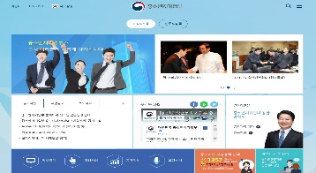

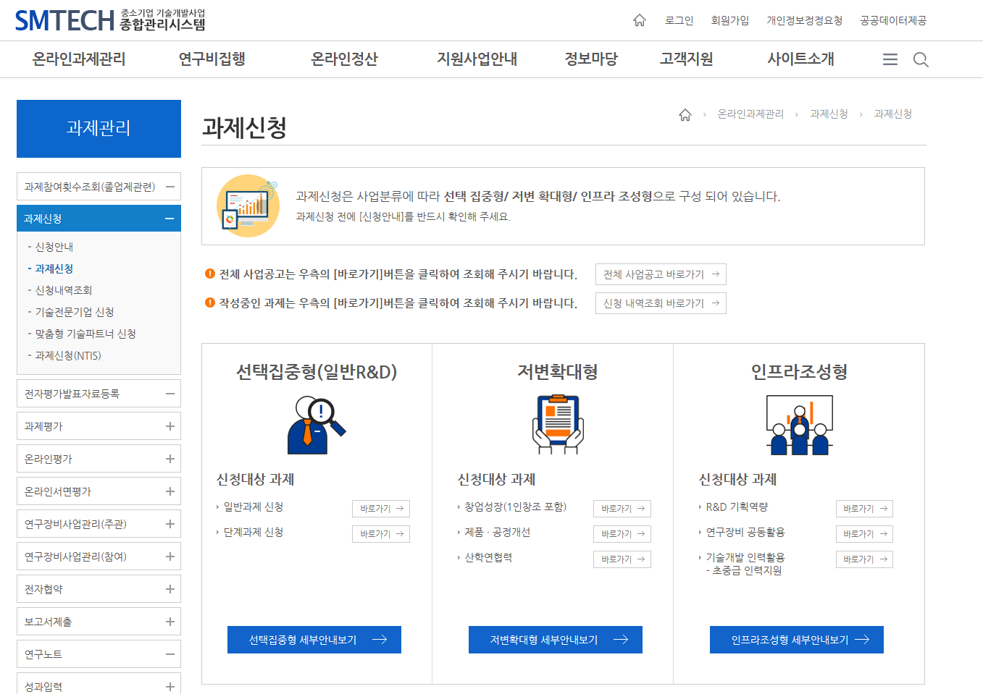
중소벤처기업부 R&D 지원방법
  사업공고
사업별 추진일정에 따라 홈페이지 공고
사업별 추진일정은 통합공고문 참조
중소벤처기업부 홈페이지
http://www.mss.go.kr
기술개발사업 종합관리시스템
http://www.smtech.go.kr
  신청방법
온라인(인터넷)을 통한 사업계획서 접수
기술개발사업 종합관리시스템
http://www.smtech.go.kr
회원가입
로그인
온라인 과제관리
과제신청
사업계획서 내용입력
일부사업의 경우 신청방법이 다를 수 있으므로 개별 사업공고 참조

Slide 32
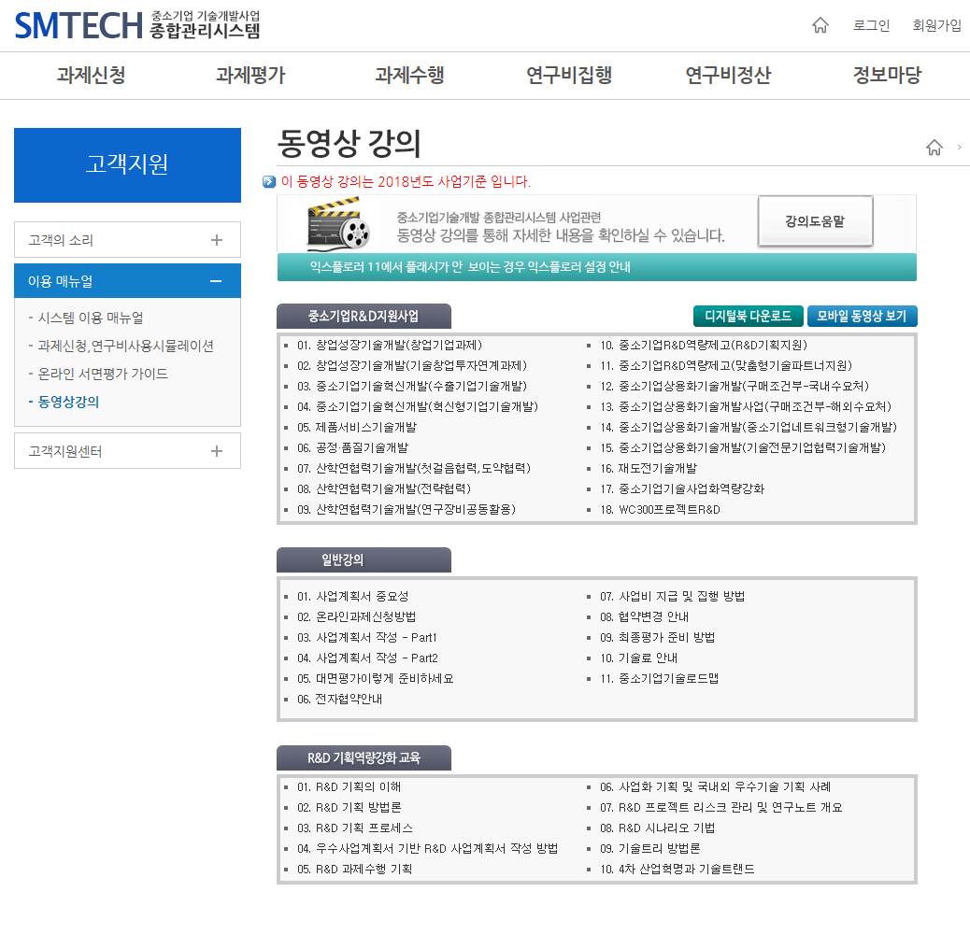

R&D 준비 시 유용한 정보
종합관리시스템( www.smtech.go.kr )⇒고객지원⇒이용매뉴얼⇒동영상강의
종합관리시스템
R&D 기획 방법 및 프로세스
사업계획서 작성방법
온라인 과제 신청방법
대면평가 준비
R&D 과제수행
(협약, 사업비 집행, 최종평가 등)
사업화 기획 및 우수기술
기획 사례
R&D 프로젝트 리스크 관리

Slide 33
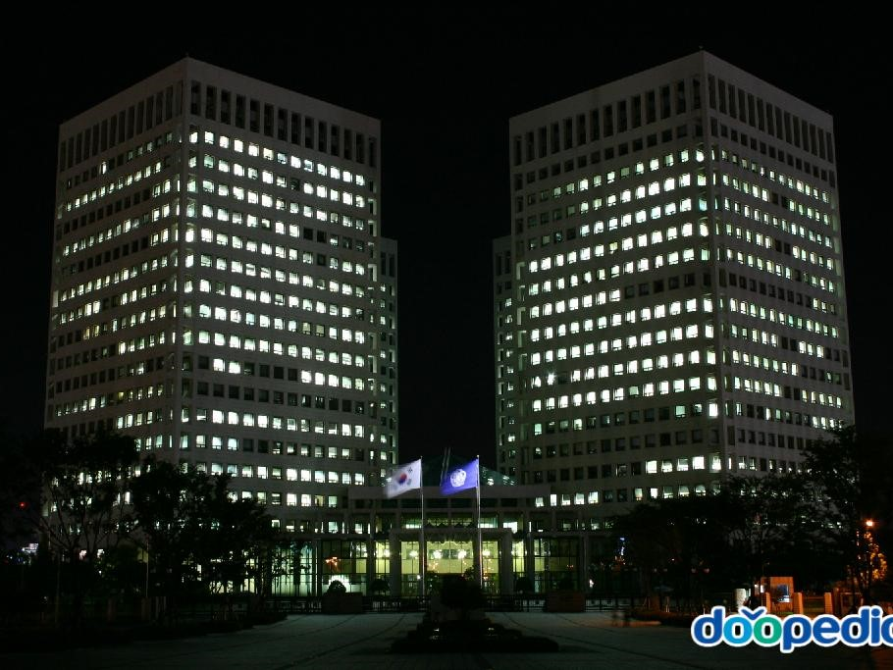
중소·벤처기업이 튼튼한 국가실현을 위해
중소벤처기업부가 나아갑니다.

